Slide 2
“Proferirá palavras contra o Altíssimo, magoará os santos do Altíssimo e cuidará em mudar os tempos e a lei; e os santos lhe serão entregues nas mãos, por um tempo, dois tempos e metade de um tempo” (Daniel 7:25).
VERSO PARA MEMORIZAR

Slide 3
CITAÇÕES
➙ “A finalidade da lei não é abolir ou conter, mas preservar e ampliar a liberdade. Em todas as situações de seres criados aptos à lei, onde não há lei, não há liberdade.” John Locke
➙ “Uma lei injusta, não é lei.” Agustine
➙ “Qualquer lei que viole os direitos inalienáveis do homem é essencialmente injusta e tirânico, não é uma lei.” Maximilian Robespierre ➙ “Uma lei injusta é por si só uma espécie de violência. Ser preso por violá-la é mais violento ainda.” Mahatma Gandhi

Slide 4
CITAÇÕES
➙ “Quase qualquer seita, culto ou religião legislará seus credos na lei se adquirirem poder político para fazê-lo.” Robert A. Heinlein
➙ “É impossível escravizar mental ou socialmente um povo que leia a Bíblia. Os princípios da Bíblia são os fundamentos da liberdade humana.” Horace Greeley

Slide 5
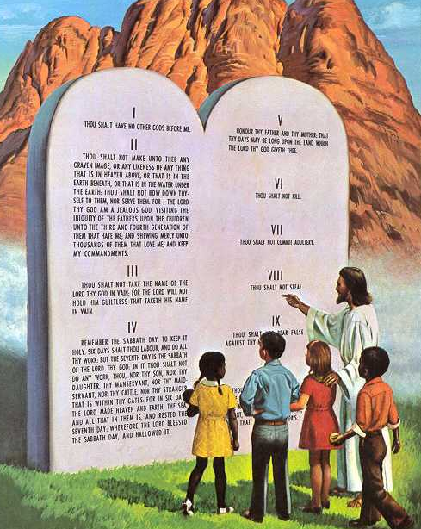
A lei de Deus é essencial à nossa compreensão dos eventos finais; mais especificamente, o quarto mandamento, que fala da guarda do sétimo dia, o sábado. Embora saibamos que a salvação ocorre unicamente pela fé e que a obediência à lei, inclusive ao mandamento do sábado, jamais pode trazer salvação, também entendemos que, nos últimos dias, a obediência à lei de Deus, inclusive o sábado, será um sinal exterior, uma marca de onde se encontra nossa verdadeira lealdade.

Slide 6
Perguntas para refletir (e discutir)
➙ Que lei fundamental Lúcifer queria mudar no céu?
➙ Como podemos evitar promover legalismo ao proclamarmos a lei?
➙ Como podemos deixar claro que o dia de descanso não é simplesmente uma questão de um dia comum como outro qualquer?
➙ Se o ‘selo de Deus’ é o sábado, o que será daqueles que também observam este dia, como os judeus?

Slide 7
Resumo bíblico
➙ Romanos 8:1 nos diz que não há condenação para aqueles que estão em Cristo Jesus.
➙ Romanos 7:1-14 deixa claro que, embora a lei seja boa, não pode nos salvar.
➙ Além disso, embora desejemos fazer o bem, existe a lei do pecado e da morte em ação dentro de nós que nos leva a fazer o oposto do que queremos (Romanos 7:15-25).

Slide 8
Resumo bíblico
➙ João 20:19-23 inclui as palavras muitas vezes incompreendidas: “Se perdoarem os pecados de alguém, estarão perdoados; se não os perdoarem, não estarão perdoados” (v.23).
➙ Atos 20:6, 7 refere-se à reunião de Paulo com a Igreja de Trôade, no primeiro dia da semana, porque ia viajar no dia seguinte.
➙ Em Daniel 7:23-25 a profecia é dada em relação ao rei que: “Falará contra o Altíssimo, oprimirá os seus santos e tentará mudar os tempos e as leis” (v.25).
➙ Apocalipse 13:1-17 fala da besta ditatorial da terra.

Slide 9
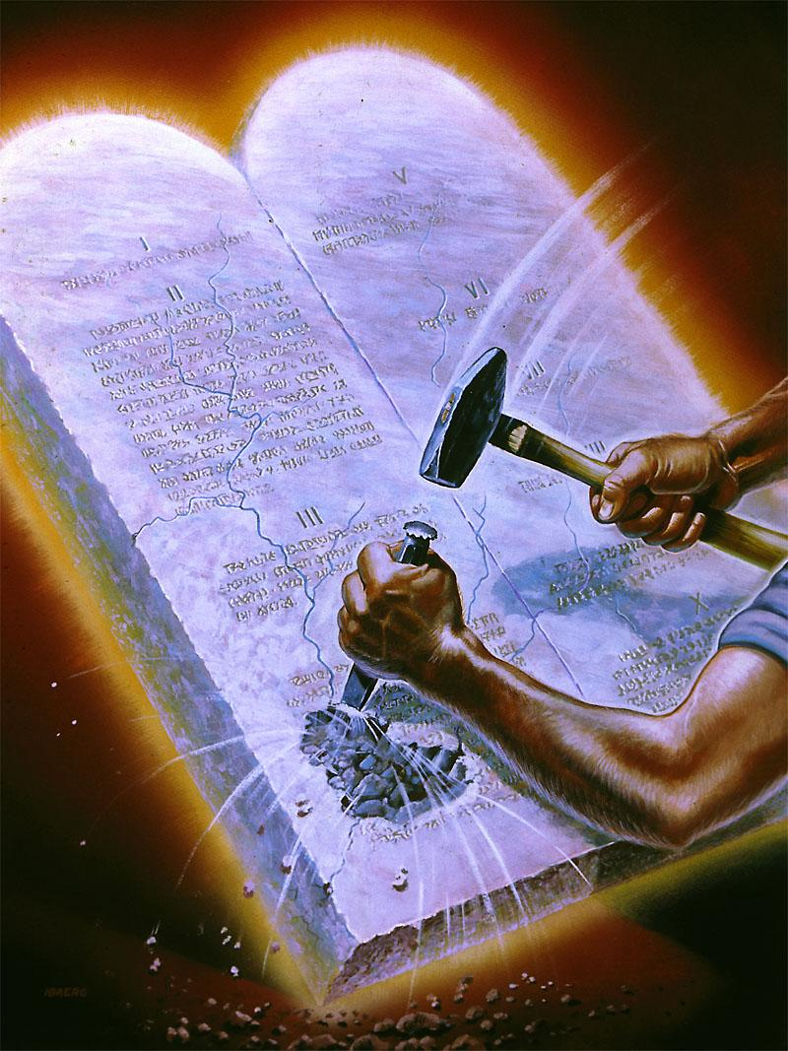
Embora esta lição se concentre na tentativa de mudar o sábado para o domingo, a questão mais profunda é da rebelião contra Deus, que é o centro do grande conflito. Embora esta tentativa de mudar a lei de Deus seja significativa, ela também revela o verdadeiro problema que se originou com Lúcifer.

Slide 10
──────⊱◈◈◈⊰──────
O ponto principal da mensagem da lição desta semana é:
☛ a verdadeira e a falsa crença, ☛ a verdadeira e a falsa adoração, ☛ os conceitos verdadeiros e falsos sobre Deus.
──────⊱◈◈◈⊰──────

Slide 11
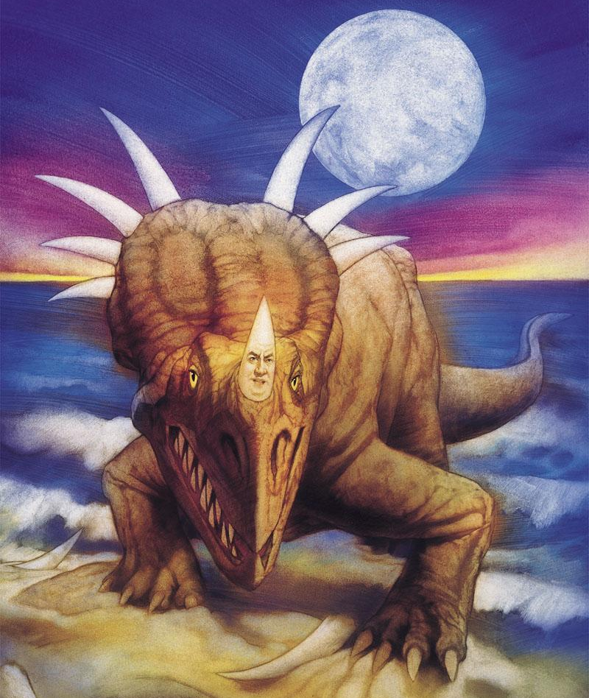
O ‘chifre pequeno’ procura estabelecer-se tão grande quanto o Príncipe do Exército, em outras palavras, paralelo às descrições de Satanás em Isaías 14 e Ezequiel 28.
A essência do grande conflito
é o orgulho egoísta que deseja poder pessoal e prestígio a qualquer custo dos outros.

Slide 12
AO CONTRÁRIO DE DEUS QUE,
apesar de imensamente poderoso, trabalha para ganhar não pela força ou violência, e cujo poder não é usado para buscar a Si mesmo.
──────⊱◈◈◈⊰──────

Slide 13
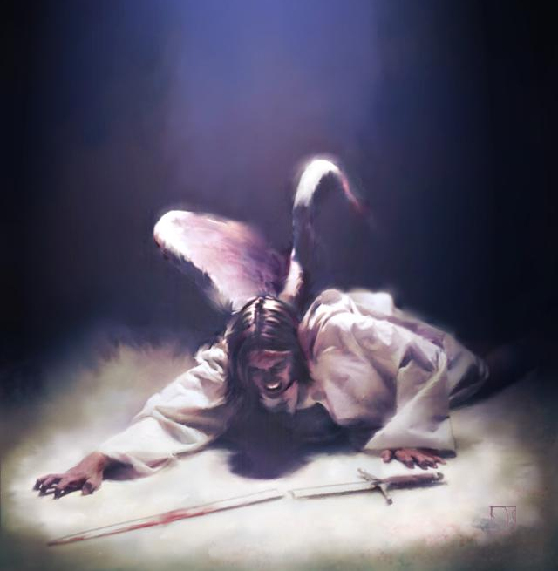
Esclarecendo
Foram seus pensamentos ciumentos que levaram Lúcifer a se rebelar contra Deus e Seu governo, buscando se tornar como Ele e tomar o Seu lugar. Por mais louco que esse plano possa parecer para nós, reflete a inveja e o egocentrismo que está no centro do pecado de Lúcifer. Orgulhoso de si mesmo e com espírito cheio de inveja, Lúcifer tenta liderar o universo até o seu caminho resultar em perda e ruína

Slide 14
──────⊱◈◈◈⊰──────
Este foi o resultado da escolha de Lúcifer de seguir seu próprio caminho, insanamente acreditando que poderia dirigir o Universo de Deus melhor do que o próprio Deus.
Tu dizias em teu coração: “Subirei aos céus; erguerei o
meu trono acima das estrelas de Deus; eu me assentarei
no monte da assembléia, no ponto mais elevado do monte santo. Subirei mais alto que as mais altas nuvens; serei como o Altíssimo” Isaías 14:13,14.
──────⊱◈◈◈⊰──────

Slide 15
Esclarecendo
➙ Esse poder que fala contra o Altíssimo e procurava mudar os tempos e as leis é um paralelo claro da experiência de Lúcifer em querer ser como o Altíssimo, vemos o Grande Conflito claramente revelado.
➙ Quando nos lembramos da experiência de cristãos sob perseguição pelo estado ou por outros cristãos, a agenda do diabo é desnudada.
➙ É difícil acreditar que os crentes foram mortos simplesmente por pregar a verdade, ou por possuir uma Bíblia, ou por ousar desafiar a autoridade humana, mas esta é a história sob este poder.

Slide 16
──────⊱◈◈◈⊰──────
Mas, a mensagem principal é a da
☛vitória☚
e que os assuntos do grande conflito serão iluminados e resolvidos, que o futuro será um dos eternos reinos de Deus onde habita a justiça.
──────⊱◈◈◈⊰──────

Slide 17
CITAÇÕES DE ELLEN WHITE

Slide 18
Foi difícil desarraigar Satanás da afeição dos anjos do Céu. Ele assumira a posição de que a lei de Deus estava contra os seres celestiais, e a guerra e o conflito entre Cristo e Satanás começou no Céu e prossegue na Terra até ao dia de hoje. O conflito entre Cristo e Satanás foi testemunhado não só pelos seres celestiais, mas por todos os mundos que Deus criara.

Slide 19
Aqui surge o poder que alega ter o direito de mudar os tempos e a lei — é o homem do pecado. Mas tem ele o poder de mudar os tempos e as leis? Não; porque a lei de Deus está escrita em tábuas de pedra, gravada por Seu próprio dedo, e colocada no santuário de Deus no Céu. O grande padrão moral será o critério que julgará todo ser sobre a face da Terra, tanto os mortos quanto os vivos.
Cristo Triunfante, p. 236

Slide 20
Poderes religiosos, supostamente aliados ao Céu, e declarando ter as características de um cordeiro, por seus atos mostrarão que têm coração de dragão, e são instigados e dominados por Satanás. Está chegando o tempo de o povo de Deus sentir a mão da perseguição. por santificar o sétimo dia. Satanás motivou a mudança do sábado na esperança de concretizar seu propósito, a derrota dos planos de Deus.

Slide 21
Ele procura tornar os mandamentos de Deus menos importantes no mundo do que as leis humanas. O homem do pecado, que cuidou em mudar os tempos e a lei, e já oprimiu o povo de Deus, fará com que sejam promulgadas leis que imponham a observância do primeiro dia da semana. Mas o povo de Deus deve ficar firme a favor dEle. E o Senhor operará em Seu favor, mostrando claramente ser Ele o Deus dos deuses.
Conselhos para a Igreja, p. 325

